Slide 1




TRƯỜNG TIỂU HỌC ……
CHÀO MỪNG QUÝ THẦY CÔ
VỀ DỰ GIỜ THĂM LỚP
Môn Tiếng Việt lớp 3
Bài 4: QUÀ TẶNG CHÚ HỀ (T1,2)
Giáo viên:
Lớp: 3

Slide 2
Thứ……ngày…..tháng…..năm…….
TIẾNG VIỆT

Slide 3
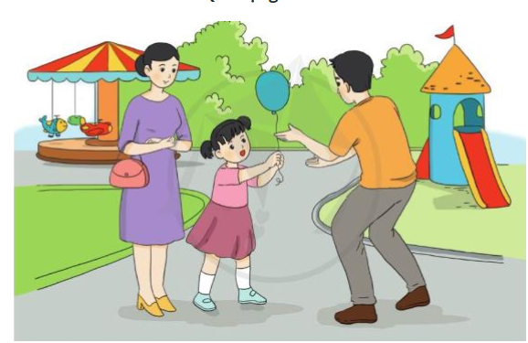

Slide 4
Thứ……ngày…..tháng…..năm…….
TIẾNG VIỆT
Bài 4: QUÀ TẶNG CHÚ HỀ
1. Hướng dẫn đọc.
Đọc diễn cảm toàn bài. Giọng thong thả, nhẹ nhàng. Nhấn giọng các từ gợi tả, gợi cảm.
2. Chia đoạn.
+ Đoạn 1: Từ đầu đến khoảng không.
+ Đoạn 2: Tiếp theo cho đến ra ngoài.
+ Đoạn 3: Tiếp theo cho đến sân khấu nữa.
+ Đoạn 4: Tiếp theo cho đến hôm nọ.
+ Đoạn 5: Còn lại.

Slide 5
Thứ……ngày…..tháng…..năm…….
TIẾNG VIỆT
Bài 4: QUÀ TẶNG CHÚ HỀ
3. Luyện đọc và tìm hiểu bài.
a. Luyện đọc từ, câu
kì lạ, không nổi, lại có lúc, bay lên dừng lại, hôm nọ
Sau khi biểu diễn,/ chú hề cầm quả bóng/ đi quanh sân khấu. Chú dừng lại trước một cô gái và tặng cô quả bóng.//
b. Giải nghĩa từ
mỏng manh,
xiêu vẹo

Slide 6
Thứ……ngày…..tháng…..năm…….
TIẾNG VIỆT
Bài 4: QUÀ TẶNG CHÚ HỀ
Luyện đọc
Tìm hiểu bài
Câu 1: Chú hề biểu diễn với “quả bóng kì lạ” như thế nào?
kì lạ, không nổi, lại có lúc, bay lên dừng lại, hôm nọ
Quả bóng mỏng mạnh kéo chú hề chạy theo, xiêu vẹo cả người. Có lúc chú phải nhảy lên ấn quả bóng xuống mà không nổi. Có lúc quả bóng kéo chú như bay lên khoảng không
Sau khi biểu diễn,/ chú hề cầm quả bóng/ đi quanh sân khấu. Chú dừng lại trước một cô gái và tặng cô quả bóng.//
Câu 2: Vì sao Trang cảm thấy thương chú hề?
Vì chủ hề định tặng quả bóng chomột cô gái, nhưng quả bóng nổ, khiến cô gái xấu hổ và chạy ra ngoài. Chủ hề nhưmuốn khóc. Chú vội đuổi theo cô gái và không quay trở lại sân khấu nữa.

Slide 7
Thứ……ngày…..tháng…..năm…….
TIẾNG VIỆT
Bài 4: QUÀ TẶNG CHÚ HỀ
Luyện đọc
Tìm hiểu bài
Câu 3: Theo em, cô gái được chú hề tặng quả bóng là ai?
kì lạ, không nổi, lại có lúc, bay lên dừng lại, hôm nọ
a) Là một khán giả giống như Trang.
b) Là một diễn viên xiếc đóng làm khán giả.
c) Là một người thân hoặc bạn của chú hề.
Sau khi biểu diễn,/ chú hề cầm quả bóng/ đi quanh sân khấu. Chú dừng lại trước một cô gái và tặng cô quả bóng.//
Câu 4: Trang đã làm gì để an ủi chú hề?
Một hôm, Trang nhìn thấy chủ hề ở công viên. Trang nhờ mẹ mua cho một quả bóng, rồi hai mẹ con đi tìm chú hề. Trang đưa chú hề quả bóng để chủ đền cho cô hôm nọ.

Slide 8

Thứ……ngày…..tháng…..năm…….
TIẾNG VIỆT
Bài 4: QUÀ TẶNG CHÚ HỀ
Luyện đọc
Tìm hiểu bài
kì lạ, không nổi, lại có lúc, bay lên dừng lại, hôm nọ
NỘI DUNG
Sau khi biểu diễn,/ chú hề cầm quả bóng/ đi quanh sân khấu. Chú dừng lại trước một cô gái và tặng cô quả bóng.//
Câu chuyện kể về chú hề đáng thương và quả bóng, qua đó thấy được sự nhân hậu của cô bé Trang.

Slide 9
Thứ……ngày…..tháng…..năm…….
TIẾNG VIỆT
Bài 4: QUÀ TẶNG CHÚ HỀ
4. Luyện tập.
1) Đặt câu hỏi cho các bộ phận câu in đậm:
a ) Vì quả bóng vỡ, cô gái xấu hổ, chạy thẳng ra ngoài.
Vì sao cô gái xấu hổ, chạy thẳng ra ngoài?
b) Vì thương chú hề, Trang tặng chú một quả bóng.
Vì sao Trang tặng chú một quả bóng?
c) Trang nhận ra ngay chú hề vì em rất thích tiết mục của chú.
Trang nhận ra ngay chú hề vì sao?

Slide 10
Thứ……ngày…..tháng…..năm…….
TIẾNG VIỆT
Bài 4: QUÀ TẶNG CHÚ HỀ
4. Luyện tập.
2) Đặt một câu cảm để:
a) Khen một tiết mục nghệ thuật hoặc một diễn viên.
b) Thể hiện niềm vui khi gặp một diễn viên yêu.
Tiết mục ảo thuật mới thú vị làm sao! /Chú hề thật là ngộ nghĩnh
Ôi, chú diễn viên kìa! / Ôi, ca sĩ Sơn Tùng hát hay quá!
Cháu lại được gặp chú, vui quá! / Cháu vui quá!/...

Slide 11

XIN CHÂN THÀNH CẢM ƠN
QUÝ THẦY CÔ GIÁO VÀ CÁC EM
Notes:
11

